Slide 1

Obfuskation und Malware Evasion durch Verlagerung von Funktionalität in Threads
Oliver Deja
Matrikelnr.: 6695710
Abschlussarbeit im Studiengang
Master of Science Praktische Informatik
eingereicht im August 2021

Slide 2
Einleitung
Engineers vs. Reverse Engineers
Obfuskation
Kontrollflussgraph
Beiträge:
  Implementierung
  Untersuchung
  Vergleich
Notes:
Schlagworte zu sehen
Kampf zw. Software Ingenieure, die Software entwickeln, und Reverse Engineer, welche versuchen dieses Produkt für verschiedene Zwecke zu analysieren
Obfuskation als Gegenmaßnahme gegen Reverse Engineering
Ein Ansatz ist die Verschleierung des Kontrollflussgraphen, so auch hier
Im Folgenden wird näher auf diese Begriffe eingegangen
Beitrag besteht aus 3 Teilen
konkrete Implementierung vorgestellt
diese hinsichtlich verschiedener Gesichtspunkte untersucht
abschließend in wissenschaftl. Kontext verglichen

Slide 3
Inhalt
1
Grundlagen
2
Entwurf und Implementierung
3
Evaluation
4
Diskussion
5
Zusammenfassung und Ausblick
Notes:
Zuerst Grundlagen
dann die für die Masterarbeit erstellte mögliche Implementierung vorgestellt
anschließend diese Implementierung in Evaluation untersucht
abschließend die Erkenntnisse aus den vorangegangenen Teilen weiterführend betrachtet
Zuletzt die relevantesten Aspekte der Arbeit zusammengefasst und einen Ausblick gewährt

Slide 4
Inhalt
1
Grundlagen
2
Entwurf und Implementierung
3
Evaluation
4
Diskussion
5
Zusammenfassung und Ausblick
Notes:
Allgemein die Grundlagen kurz umrissen, die mit dem vorgestellten Thema zusammenhängen und auf welchen die Idee hinter dieser speziellen Obfuskation basiert

Slide 5
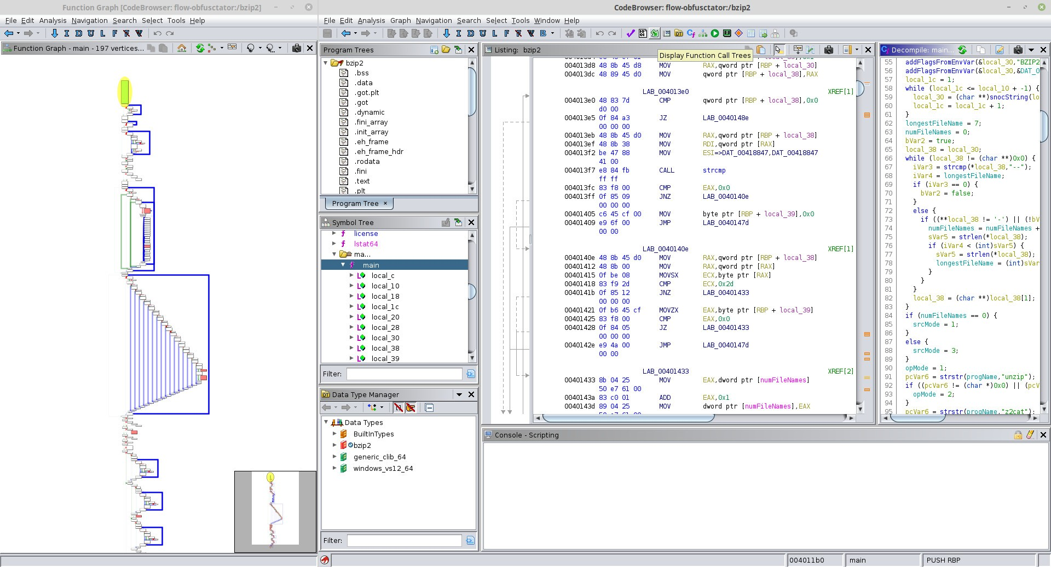
Grundlagen
Kontrollflussgraph
  Jump, Call, Return
Reverse Engineering
Obfuskation
  Gestaltung, Daten, Kontrollfluss
Malware Detektion
  Signatur, Verhalten, Heuristik
Malware Evasion
Ghidras Benutzeroberfläche
Notes:
CFG: weil wesentlicher Bestandteil; Programmablauf; seriell, wenn nicht Instr. Einfluss …; Call/Ret nicht im Graph, Jmp Kante
Wiedergewinnung der konkreten Implementierung bei Produkten, zu welchen keine Informationen über ihre innere Beschaffenheit vorliegt
verschiedene Codeformen, teilweise automatisiert möglich
Disassemblierung, Dekompilierung, automatische Annotationen, graphische Darstellung mit Tools wie Ghidra
Ziele: Schwachstellen, bösartiges Verhalten, Manipulation, geistiges Eigentum
erschweren; Funcnames, Crypt, Instr. einfügen
Hash/LSH/Yara(Muster/Regex)→DB; stat./dyn., sys calls / allocas mit permissions; AI, Kombi → Wahrsch. als Phase 1
Obfuskation → Polymorphie

Slide 6
Inhalt
1
Grundlagen
2
Entwurf und Implementierung
3
Evaluation
4
Diskussion
5
Zusammenfassung und Ausblick
Notes:
Übersicht gezeigt
Entwurfsentscheidungen und Einschränkungen vorgestellt
Abschließend konkrete Implementierung geschildert
nur eine Möglichkeit zur Implementierung, bei der selbstverständliche Teilaspekte durch Alternativen ersetzt werden können, einige werden auch später noch vorgestellt

Slide 7
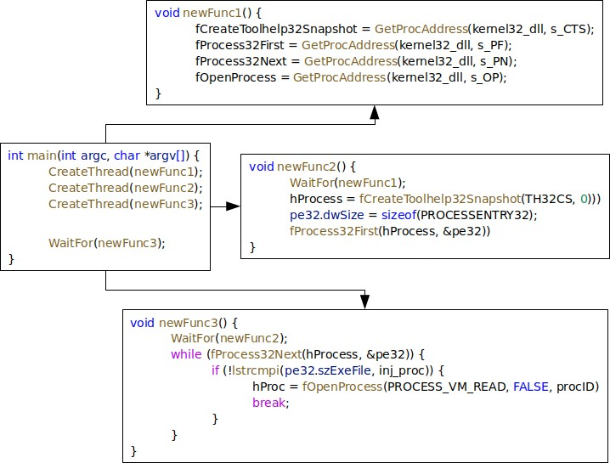
Übersicht
int main(int argc, char *argv[]) {
fCreateToolhelp32Snapshot = GetProcAddress(kernel32_dll, s_CTS);
fProcess32First = GetProcAddress(kernel32_dll, s_PF);
fProcess32Next = GetProcAddress(kernel32_dll, s_PN);
fOpenProcess = GetProcAddress(kernel32_dll, s_OP);
hProcess = fCreateToolhelp32Snapshot(TH32CS, 0)))
pe32.dwSize = sizeof(PROCESSENTRY32);
fProcess32First(hProcess, &pe32))
while (fProcess32Next(hProcess, &pe32)) {
if (!lstrcmpi(pe32.szExeFile, inj_proc)) {
hProc = fOpenProcess(PROCESS_VM_READ, FALSE, procID)
break;
}
}
}
nicht obfuskiert
obfuskiert
Notes:
Mit dieser Folie soll das Prinzip der Obfuskation skizziert werden
links nicht obfus. mit vereinfachtem C-Code Bsp.
unterteilt durch Leerzeile, 3 neue funcs, als Thread gestartet warten jeweils auf den Vorgänger
Hier kann schon die erste Konsequenz hinsichtl. der veränderten Form des CFG antizipiert werden
Auch lassen sich erste Implikationen bzgl. Implementierung erkennen: Datenfluss muss geändert werden

Slide 8
Entscheidungen und Einschränkungen
Rahmenwerk: LLVM (IR) Optimierungsdurchlauf
Zielbetriebssystem: Windows und Linux, 32- und 64-bit
Quellsprache: C und C++
Parallelisierungsmechanismen: Systemaufrufe
Datenflussanpassungen: über globale Variablen
Einteilungsgröße: ein Basic Block
Besonderheiten: rekursiv, variable Parameteranzahl,
Ausnahmebehandlung
Notes:
ausgehend von nativer Code, weil weniger gut analysierbar und beste Kontrolle, und möglichst generisch und unkomplex, weil nur abhängig von Rahmenwerk (diverse Langs) → LLVM Pass
Entscheidung unterstützt durch die Nutzung in anderen wissenschaftl. Publikationen
Windows, weil starke Verbreitung und begehrtes Ziel; Linux, weil Entwicklung leichter (hat sich bestätigt); Prozessorarchitektur nicht groß unterschiedlich, deshalb beide
Offizieller Support nur C/C++, aber auch geeignet
Weil die Alternativen wie Stack/Heap höheren Verwaltungsaufwand
Weniger komplex, letztlich aber beliebig (Param)
rekursiv und var Param wegen Datenfluss decision
durch Thread kreierte Schicht trennt Entstehungsort und Routine, auch Win/Linux

Slide 9
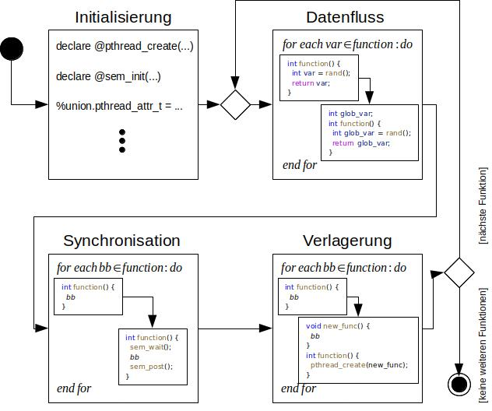
Architektur und Arbeitsweise
Notes:
Aufgrund umfangreiche Implementierung soll nicht auf Details eingegangen werden
Systemfunktionen und Systemtypen, wichtig: CreateThread und Semaphor (Create, Wait)
Notwendig, die Systemobjekte aufzuräumen (Rsrc.)
„Globalisierung“, LLVM Identifier, Optimierung durch Prüfung, wo Identifier verwendet, PHI-Nodes: Variable abhängig Vorgänger (komplex)
vor Verlagerung, weil für die Sync notwendige Beziehungen zwischen den einzelnen Funktionalitäten noch vorhanden
am Anfang Wartepunkt am Ende Freigabepunkt gemäß Verzweigungsinstruktion injiziert, Spezial: erste nicht, letzte gibt ursprüngliche Funktion frei
Verschieben und CreateThread eingefügt, bei mehrfachen Durchlaufen selbst neu starten
Besonderheit Windows: Terminierung Gefahr, weil nicht klar wann, Mutex nicht freigegeben
Lösung: Zählervariable, weil am wenigsten komplex und Verwaltungsaufwand

Slide 10
Inhalt
1
Grundlagen
2
Entwurf und Implementierung
3
Evaluation
4
Diskussion
5
Zusammenfassung und Ausblick
Notes:
Beweis der Korrektheit des obfus. Prog. (sonst hat die Obfuskation an sich ja keinen Sinn)
Formelle Obfuskationsmetriken
Wirksamkeit, Widerstandsfähigkeit, Kosten
Auswirkungen auf das Reverse Engineering
Auswirkungen auf die Malware Detektion
Korpus: zwei Beispielprogramme, eines zur Berechnung von einer bestimmten Stelle von PI, das andere bzip2 zur Kompression; zudem noch die Coreutils, Standardprogramme des GNU Betriebssystems, beliebt für Evaluation
Malware bestehend aus allen Quellcodes die aufgefunden werden konnten, weil Binary Rewriting keine Alternative

Slide 11
Beweis der Korrektheit des obfuskierten Programms
Vergleich zwischen obfuskiertem und nicht obfuskiertem Programm
Coreutils Testsuite
obfuskiert
nicht obfuskiert
Coreutils
============
# TOTAL: 591
# PASS: 353
# SKIP: 128
# XFAIL: 0
# FAIL: 89
# XPASS: 0
# ERROR: 21
Gnulib
============
# TOTAL: 320
# PASS: 200
# SKIP: 37
# XFAIL: 0
# FAIL: 83
# XPASS: 0
# ERROR: 0
Coreutils
============
# TOTAL: 600
# PASS: 485
# SKIP: 109
# XFAIL: 0
# FAIL: 0
# XPASS: 0
# ERROR: 6
Gnulib
============
# TOTAL: 322
# PASS: 286
# SKIP: 36
# XFAIL: 0
# FAIL: 0
# XPASS: 0
# ERROR: 0
Notes:
Mit beiden Varianten des bzip2 Programms wurden verschiedene Testdaten komprimiert, ebenfalls wurden verschiedene Kommandozeile angewandt
Es konnte weder bei den Dateiausgaben noch bei den Kommandozeilenausgaben des Programms Unterschiede festgestellt werden.
die Coreutils bieten automatisierte Tests, nicht obfuskiert wie erwartet bei fast 100 %
obfuskiert zwar nur bei fast 75 %, als Stabilität aber genügend, wenn beachtet wird, dass bestimmte Konstrukte inhärent nicht mit der Obfuskation funktionieren, z.B. signal-Funktion oder bestimmte Annahmen über das Programm bei den Tests

Slide 12
Formelle Obfuskationsmetriken
Widerstandsfähigkeit
Wirksamkeit
Sparsamkeit
Notes:
Coreutils für die Messungen
zu beachten: verschiedene Abhängigkeiten, wie Einteilungsgröße
Die Qualität einer Obfuskation kann anhand der Wirksamkeit, der Widerstandsfähigkeit und anhand der Sparsamkeit bzw. anhand der Kosten bestimmt werden
Bewusst diese Darstellung gewählt, weil Änderungen eines Aspekts die anderen Aspekte beeinflussen kann. Dementsprechend befinden sich diese Merkmale in einem Spannungsverhältnis.

Slide 13
Formelle Obfuskationsmetriken (Wirksamkeit)
Zunahme der Programmgröße
Zunahme von Funktionen
Längste gemeinsame Teilsequenz
Zunahme der Instruktionen
Notes:
orientiert sich an Software Engineering Metriken, wobei das Qualitätsmaß dem des Software Engineerings entgegengesetzt ist
Zunahme der Programmgröße
zwischen 190 – 1500 %, bei höherer Ausgangsprogrammgröße Trend zum Mittelwert
es ist davon auszugehen, dass Spitzenwerte aufgrund hoher Dichte spezieller Eigenschaften
erst im Zusammenhang mit Kosten und Widerstand, weil sonst unendlich
Zunahme von Funktionen stark abhängig Einteilungsgröße, entspricht Anzahl Bbs
weitestgehend unauffällig bei Vergleich mit beliebigen Programmen
identisch mit Programmgröße
sonst keine Änderungen hinsichtlich OOP (SE), aber ggf. gefühlte Wirksamkeit durch Distanz

Slide 14
Formelle Obfuskationsmetriken (Widerstandsfähigkeit)
Aufwand zur Erstellung eines Deobfuskators
Rechenaufwand
Exponentialzeit
schwach
stark
umfassend
umfassend
Polynomialzeit
gering-
fügig
schwach
stark
umfassend
Programmieraufwand
Lokal
Global
Prozedur-
übergreifend
Prozess-
übergreifend
Notes:
das Maß reicht von geringfügig bis irreversibel, irreversibel nur bei der Frage, ob Variable vorher lokal oder global, für deob. aber irrelevant
das Maß wird zweidimensional anhand Rechenaufwand und Programmieraufwand bestimmt
Da kein nicht polynomielles Problem durch die Obfuskation entsteht, bewegt sich die Resistenz im Bereich Polynomialzeit
Unterteilung in (betriff nur):
lokal: ein Basic Block; global: gesamter cfg, prozed: Informationsfluss zwischen Funktionen, prozess: zwischen Threads
global auf jeden Fall (Sinn der obfus.), auch etwas prozed., weil Datenfluss und Distanz
dementsprechend kann die Einordnung wie folgt erfolgen

Slide 15
Formelle Obfuskationsmetriken (Widerstandsfähigkeit)
Aufwand zur Erstellung eines Deobfuskators
Rechenaufwand
Exponentialzeit
schwach
stark
umfassend
umfassend
Polynomialzeit
gering-
fügig
schwach
stark
umfassend
Programmieraufwand
Lokal
Global
Prozedur-
übergreifend
Prozess-
übergreifend
Notes:
auf jeden Fall generische Deobfuskation unmöglich, weil geprüft werden müsste, ob Thread durch Obfuskation oder schon vorhanden nicht nicht obfuskierter Variante
auch wenn nur schwach bis stark, eigenständig selten umfassend, nur in Kombination

Slide 16
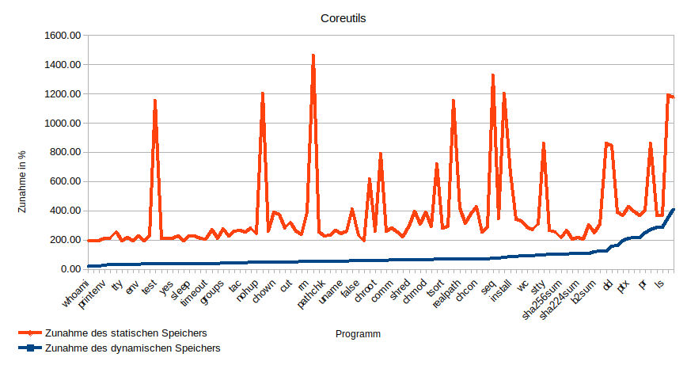
Formelle Obfuskationsmetriken (Kosten)
Transformationsdauer: Zuwachs um ca. 50 %
Speicherplatz
Performanz
Programm | LOC | Anzahl Funktionen | Programm-größe in B | Max Zunahme in %
BBP Formel | 149 | 5 | 14664 | 15463,89
bzip2 | 6419 | 109 | 99728 | 1758444,95
Verhältnis | 43,08 | 21,80 | 6,80 | 113,71
Notes:
Ressourcenzuwachs
konstant=kostenlos, linear=billig, polynomiell=kostspielig, exponentiell=teuer
konnte ein durchschnittlicher Zuwachs von 50% gemessen werden, vertretbar (konstant-linear)
statisch bereits gehabt (400%), dynamisch im Mittel: 81,27%, jedoch kein Zusammenhang, wie aus der Abbildung hervorgeht, angesichts heutiger Kapazitäten und Raten vertretbar (linear)
Performanz gemäß Graph bei höherer Ausführungsdauer anscheinend konstant, in Abhängigkeit von der Programmgröße erscheint jedoch die Zunahme sogar expo.
alleine aufgrund der Zunahme um fast 2.000.000 % ist sind die Kosten hierdurch teuer

Slide 17
Formelle Obfuskationsmetriken (Zusammenfassung)
Widerstandsfähigkeit
Wirksamkeit
Sparsamkeit
Notes:
Nochmal das Spannungsdreick, in welchem versucht wurde die Obfuskationstechnik einzuordnen.
Wirksamkeit: Programmgröße ist hervorzuheben, Abzüge wegen Fokus auf Codesektion, sonst mehrere verschiedene Auswirkungen, deshalb „mittel“
Widerstand: schwach bis stark
Kosten: teuer, dementsprechend geringe Sparsamkeit
Relativierung durch die Möglichkeit durch Aussparung rechenintensiver Methoden die Einordnung zur Sparsamkeit zu verschieben. So stellt auch die Zielgruppe, insbesondere Malware, ein weniger großes Problem dar wegen Wartezeitverhältnis (Mimikatz)

Slide 18
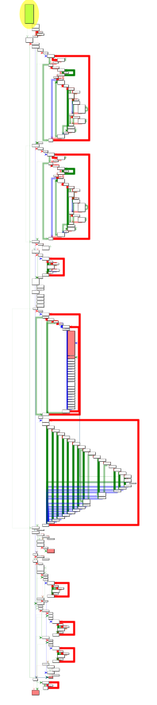

Auswirkungen auf das Reverse Engineering
Statische Analyse
Disassemblierung/
Dekompilierung
Kontrollflussgraph (siehe. Bild)
Funktionsaufrufgraph
Dynamische Analyse
Threadwechsel
Stacktrace
Hohe Belastung
Zusätzliche Systemfunktionen
nicht
obfuskiert
obfuskiert
Notes:
Nutzerstudie besser, aber im Folgenden Konsequenzen möglichst praxisnah beleuchtet
Disas. komplexer, mehr Referenzen; Dekomp. Funktionalität verteilt und Zusammenhang der Schnipsel nicht so leicht ersichtlich
Auslöschung jeglicher Informationen aus dem Kontrollflussgraph als Ziel erfolgreich
aufgrund zu vieler Referenzen nicht darstellbar, zusätzliche Schicht
umständlich und irritierend
Stacktrace als Ursprung immer die Erstellung des Threads
Zahlreiche Threads, in einem Beispiel mit bzip2 fast 300 aktive Threads und mehr als 9 Mio erstellt
Zusätzlich CreateThread, Close, DuplicateObject

Slide 19

Auswirkungen auf die Malware Detektion
Signaturbasierte Detektion
Lokal Sensitiver Hash
YARA
Verhaltensbasierte Detektion
Cuckoo Sandbox
Geringe Ausgangsdetektionsrate
Starke Auswirkung bei einem Sample
Kommerzielle Scanner
Weniger Detektionen bei mehr als 60 % der Samples
Im Mittel 2 Detektionen weniger
64-bit |  | 32-bit
n. obfus. | obfus. | n. obfus. | obfus.
36 | 7 | 49 | 8
Notes:
Nahezu keine Ähnlichkeit zwischen obfus./n.obfus, auch Distanz ähnlich beliebigen Referenzprogs, PoC bzgl. Polymorphie (Params)
Sigs vom Yara-Signator des FKIE, Anzahl der Detektionen durch obfus. um ca 80 % reduziert
Umstand, wie Codesektion und max. Progsize, sofern eine obfuskierte Variante im Gen-Proc, deutlich bessere Ergebnisse erwartbar
Schlagworte; Reduktion von mehr als 5 auf unter 1, obwohl verifiziert, dass Sample innerhalb Timeout aktiv war
Aufgrund unbeständigem Verhalten schwer die Gründe ohne umfangreiche Untersuchung
Schlagworte=Ergebnis; Black-Box, Einzelfallbetrachtung, auch Zunahme
Heuristische Detektion basiert größtenteils auf den betrachteten Formen und wurde nur theoretisch behandelt, weshalb in dieser Ergebnispräsentation nicht näher darauf eingegangen wird

Slide 20
Inhalt
1
Grundlagen
2
Entwurf und Implementierung
3
Evaluation
4
Diskussion
5
Zusammenfassung und Ausblick
Notes:
Vergleich mit ähnlichen Publikationen
Ansätze für Gegenmaßnahmen
Optimierungen
Kombination
Alternativen
Funktionen
Zuverlässigkeit

Slide 21
Vergleich mit ähnlichen Publikationen
Opake Konstanten mit Binary Rewriting (Moser et al.)
  Kontrollflussgraph aufgrund indirekter Verzweigungen nicht möglich
  Zunahme der Programmgröße vergleichbar, aber deutlich bessere Performanz
Erzeugung von Perturbationen mit Binary Rewriting
  Hohe Reduzierung der Detektionsraten möglich
„Thread-basierte Obfuskation“ (Omar et al.)
  Samples nur teilweise vergleichbar
Shadow Attacks: Verlagerung von Funktionalität in andere
Prozesse (Ma et al.)
  Gute Malware Evasion legitimiert gegebenenfalls hohe Kosten
Notes:
Schlagworte; Programsize auch 400%, Performanz nur 50–100% (im Gegensatz zu 15.000% bei BBP)
Im Schnitt um zwanzig, auch bis runter auf 8 (von ca. 60), Binary Rewriting aber im allgemeinen besser, sodass die hier erreichten 12 Detektionen nicht vernachlässigbar
Sehr ähnlich, aber nur minimale-kmplexe Samples; Ausführungszeit annähernd vergleichbar
Verteilung von Codeschnipsel zur Ausführung in anderen Prozessen; auch hier ähnlich hohe Zunahme der Ausführungsdauer, so wird in dieser Arbeit jedoch postuliert, dass Malware Entwickler eine gute Evasion bevorzugen, wenn nicht zeitkritische Aufgabe

Slide 22
Ansätze für Gegenmaßnahmen
Gezielte Deobfuskation notwendig
  Diagnose des Obfuskationsprinzips
  Rückführung der Funktionalität in die ursprüngliche Funktion anhand der Systemaufrufe zum Freigeben eines Semaphors
  Entfernung weiterer unnötiger Artefakte
Dynamische Analyse durch Aufzeichnung der Systemaufrufe
  Filterung der Systemaufrufe der Obfuskation
Notes:
generische nicht möglich; Verstehen, wie funzt; anhand der Semaphore die Reihenfolge bestimmen und zurückverlagern; weitere Änderungen (weitere unnötig gewordene Systemcalls und Datenfluss)
dynamische Analyse nach dieser stark invasiven Deobfuskation wahrscheinlich nicht mehr möglich (also nach öffentlicher Quellen, BinaryRew), deshalb ggf. nur nicht deobfuskiert durch Aufzeichnung
in beiden Fällen jedoch ggf Analyse notwendig, ob Element von Obfuskation oder vorher
Aufwand überschaubar, aber Obfuskation leicht erweiterbar und modifizierbar; Schwierigkeit die Entwicklung eines generischen Deobfuskators

Slide 23
Optimierungen
Kombination (Erhöhung Wirksamkeit und Widerstandsfähigkeit)
  Verschleierung der Zugriffe auf die Semaphore (ggf. opake Konstanten)
  Mehrfache Nutzung von Variablen bzw. parallele, unproduktive Funktionalität
Alternativen
  Mehrfach durchlaufene Funktionalität per Schleife neu starten
  Anwendung des Thread-Pool-Musters
Funktionsumfang
  Einschränkungen beseitigen (Ausnahmebehandlung, etc.)
  Metamorphie
Zuverlässigkeit
  Behandlung der Ressourcenprobleme und weiterer Komplikationen
Notes:
die effektivsten Kombinationen; aliasing problem (mehrere Zugriffsmglkeit | indirekt) – opak lesen;mehrfache Nutzung globVar und Sem. Analyse bei Obfus auch bei Deobfus (Widerstnd)
Parallel, sodass semantische Anal., auch Mimikry
also nicht create thread sondern einfach nach Abarbeitung an den Anfang springen; Anstatt viele Threads, nur einige, die eine Funktionsptrq abarbeiten – Prüfung ergab keine signifikant Perf
und rekursiv&variableParam; reflexive Transformation (rewrite/rückübersetzung), aber im Kontext eher Auslagerung anderer Funknalität, Substitution globVars oder change order
während transform berechnen oder setrlimit; linux signal func
In diesem Zusammenhang Einbeziehen von Compileroptimierungen

Slide 24
Inhalt
1
Grundlagen
2
Entwurf und Implementierung
3
Evaluation
4
Diskussion
5
Zusammenfassung und Ausblick

Slide 25
Zusammenfassung und Ausblick
Aussparung rechenintensiver Routinen
Einteilungsgröße
Parametrisierung
Binary Rewriting
Notes:
Grundlagen:CFG,RevEng,Obfusk.allg.,MalwareD&E
Design&Impl:nur1möglichkeit,warum,algo
Eval:Beweis.enough,formell.high.cost,reveng.praxis,mal.det partly nicht zur vernachlässigen
Disk:compare-lässt.sich.einordnen, deob.überschaubar aber erweiterbar, diverse Optimierungen, Übergang zum Ausblick
so wurde mehr breite, bildet aber die Grundlage für Spezialis. und Prioris. bei Untersuchung
Die wichtigsten Schlagwörter (und warum)
Kosten, auch automatisierte Aussparung (hotspot)
Wahl auch Kosten aber auch Wirksam/Wider, ggf. auch variabel
In diesem Zsm auch Parametrisierung, aber auch bspw. reihenfolge; interessant, wie gut yara-sig mit obfusk.sample und dann param.samples
abschließend festgestllt, dass BinRew vielerlei nutz

Slide 26
Ende
Vielen Dank für Ihre Aufmerksamkeit.

Slide 27
Quellen
[1] Banescu, Sebastian & Pretschner, Alexander. (2017). A Tutorial on Software Obfuscation.
Advances in Computers, vol. 108, pp. 283–353, Elsevier. 10.1016/bs.adcom.2017.09.004.
[2] Collberg, Christian & Thomborson, Clark & Low, Douglas. (1997). A Taxonomy of Obfus-
cating Transformations.
[3] Watt, David & Findlay, William. (2004). Programming language design concepts.
[4] Intel. (2021). Intel 64 and IA-32 Architectures Software Developer‘s Manual.
[5] Markgraf, Daniel. (2018). Reverse Engineering.
https://wirtschaftslexikon.gabler.de/definition/reverse-engineering-45260/version-268557.
Letzter Zugriff 06.05.2021.
[6] Yakdan, Khaled & Dechand, Sergej & Gerhards-Padilla, Elmar & Smith, Matthew. (2016).
Helping Johnny to Analyze Malware: A Usability-Optimized Decompiler and Malware Ana-
lysis User Study. 2016 IEEE Symposium on Security and Privacy (SP), pp. 158-177.
10.1109/SP.2016.18.
[7] Ghidra. https://ghidra-sre.org/. Letzter Zugriff 18.04.2021.
[8] Eilam, E. (2005). Reversing: Secrets of Reverse Engineering.
[9] Choi, Jusop & Shin, Dongsoon & Kim, Hyoungshick & Seotis, Jason & Hong, Jin. (2019).
AMVG: Adaptive Malware Variant Generation Framework Using Machine Learning. 2019
IEEE 24th Pacific Rim International Symposium on Dependable Computing (PRDC), pp.
246-24609. 10.1109/PRDC47002.2019.00055.
[10] Wenzl, Matthias & Merzdovnik, Georg & Ullrich, Johanna & Weippl, Edgar. (2019). From
Hack to Elaborate Technique—A Survey on Binary Rewriting. ACM Computing Surveys
52, pp 1-37. 10.1145/3316415.
[11] Bruschi, Danilo & Martignoni, Lorenzo & Monga, Mattia. (2006). Using Code Normalizati-
on for Fighting Self-Mutating Malware.
[12] Bundesamt für Sicherheit in der Informationstechnik. https://www.bsi.bund.de/DE/Themen/
Verbraucherinnen-und-Verbraucher/Informationen-und-Empfehlungen/Cyber-
Sicherheitsempfehlungen/Virenschutz-Firewall/Virenschutzprogramme/
virenschutzprogramme_node.html. Letzter Zugriff 06.05.2021.
[13] Christodorescu, Mihai &Jha, Somesh & Maughan, Douglas & Song, Dawn &Wang, Cliff.
(2006). Malware Detection (Advances in Information Security). Springer-Verlag, Berlin,
Heidelberg.
[14] Damodaran, Anusha & Di Troia, Fabio & Visaggio, Corrado Aaron & Austin, Thomas &
Stamp, Mark. (2017). A comparison of static, dynamic, and hybrid analysis for malware
detection. Journal of Computer Virology and Hacking Techniques 13, pp. 1-12. 10.1007/
s11416-015-0261-z.
91[15] Trend Micro. TLSH – Trend Micro Locality Sensitive Hash.
https://github.com/trendmicro/tlsh. Letzter Zugriff 18.04.2021.
[16] Upchurch, Jason & Zhou, Xiaobo. (2015). Variant: a malware similarity testing framework.
2015 10th International Conference on Malicious and Unwanted Software (MALWARE),
pp. 31-39. 10.1109/MALWARE.2015.7413682.
[17] VirusTotal. Yara. https://virustotal.github.io/yara/. Letzter Zugriff 18.04.2021.
[18] Bonfante, Guillaume & Kaczmarek, Matthieu & Marion, Jean-Yves. (2007). Control Flow
Graphs as Malware Signatures.
[19] Bruschi, Danilo & Martignoni, Lorenzo & Monga, Mattia. (2006). Detecting Self-mutating
Malware Using Control-Flow Graph Matching. Detection of Intrusions and Malware & Vul-
nerability Assessment. DIMVA 2006. 129-143. 10.1007/11790754_8.
[20] Campion, Marco & Dalla Preda, Mila & Giacobazzi, Roberto. (2021). Learning metamor-
phic malware signatures from samples. Journal of Computer Virology and Hacking Techni-
ques, pp. 1-17. 10.1007/s11416-021-00377-z.
[21] Eskandari, Mojtaba & Hashemi, Sattar. (2012). A graph mining approach for detecting un-
known malwares. Journal of Visual Languages & Computing 23, pp. 154–162. 10.1016/
j.jvlc.2012.02.002.
[22] Adkins, Francis & Jones, Luke & Carlisle, Martin & Upchurch, Jason. (2013). Heuristic
malware detection via basic block comparison. 2013 8th International Conference on Mali-
cious and Unwanted Software: "The Americas" (MALWARE), pp. 11-18. 10.1109/MAL-
WARE.2013.6703680.
[23] Cohen, Fred. (1990). A Short Course on Computer Viruses. Computers & Security - COMP-
SEC 8.
[24] Microsoft. (2021). Über die Cloud bereitsgestellten Netzwerkschutz aktivieren.
https://docs.microsoft.com/de-de/microsoft-365/security/defender-endpoint/enable-cloud-
protection-microsoft-defender-antivirus?view=o365-worldwide. Letzter Zugriff 01.08.2021.
[25] Cuckoo. https://cuckoosandbox.org/. Letzter Zugriff 18.04.2021.
[26] Raff, Edward & Barker, Jon & Sylvester, Jared & Brandon, Robert & Catanzaro, Bryan &
Nicholas, Charles. (2017). Malware Detection by Eating a Whole EXE. AAAI Workshops.
[27] Rieck, Konrad & Trinius, Philipp & Willems, Carsten & Holz, Thorsten. (2011). Automatic
analysis of malware behavior using machine learning. Journal of Computer Security 19, pp.
639-668. 10.3233/JCS-2010-0410.
[28] Ahmed, Faraz & Hameed, Haider & Shafiq, M. & Farooq, Muddassar. (2009). Using spatio-
temporal information in API calls with machine learning algorithms for malware detection.
AISec '09: Proceedings of the 2nd ACM workshop on Security and artificial intelligence, pp.
55-62. 10.1145/1654988.1655003.
[29] Firdausi, Ivan & Lim, Charles & Erwin, Alva & Nugroho, Anto. (2010). Analysis of Machi-
ne learning Techniques Used in Behavior-Based Malware Detection. 2010 Second Internati-
92onal Conference on Advances in Computing, Control, and Telecommunication Technolo-
gies, pp. 201-203. 10.1109/ACT.2010.33.
[30] Souri, Alireza & Hosseini, Rahil. (2018). A state-of-the-art survey of malware detection ap-
proaches using data mining techniques. Human-centric Computing and Information Sci-
ences 8, pp. 1-22. 10.1186/s13673-018-0125-x.
[31] Kaspersky. Machine Learning Methods for Malware Detection. (2020).
https://media.kaspersky.com/en/enterprise-security/Kaspersky-Lab-Whitepaper-Machine-
Learning.pdf. Letzter Zugriff 18.04.2021.
[32] Sophos. Machine Learning: How to Build a Better Thread Detection Model. (2017). https://
www.sophos.com/en-us/medialibrary/PDFs/technical-papers/machine-learning-how-to-
build-a-better-threat-detection-model.pdf. Letzter Zugriff 18.04.2021.
[33] Zhang, Qinghua & Reeves, D.s. (2007). MetaAware: Identifying Metamorphic Malware.
Twenty-Third Annual Computer Security Applications Conference (ACSAC 2007), pp. 411-
420. 10.1109/ACSAC.2007.9.
[34] Wong, Wing & Stamp, Mark. (2006). Hunting for metamorphic engines. Journal in Compu-
ter Virology 2, pp. 211-229. 10.1007/s11416-006-0028-7.
[35] Marpaung, Jonathan & Sain, Mangal & Lee, Hoon-Jae. (2012). Survey on malware evasion
techniques: State of the art and challenges. 2012 14th International Conference on Advanced
Communication Technology (ICACT), pp. 744-749.

Slide 28
Quellen
[36] Afianian, Amir & Niksefat, Salman & Sadeghiyan, Babak & Baptiste, David. (2019). Mal-
ware Dynamic Analysis Evasion Techniques: A Survey. ACM Computing Surveys 52, pp. 1-
28. 10.1145/3365001.
[37] UPX. https://upx.github.io/. Letzter Zugriff 18.04.2021.
[38] Reece, Alex. (2013). Introduction to return oriented programming (ROP).
https://codearcana.com/posts/2013/05/28/introduction-to-return-oriented-programming-
rop.html. Letzter Zugriff 20.05.2021.
[39] Demetrio, Luca & Biggio, Battista & Lagorio, Giovanni & Roli, Fabio & Armando, Ales-
sandro. (2019). Explaining Vulnerabilities of Deep Learning to Adversarial Malware Bina-
ries.
[40] Rosenberg, Ishai & Gudes, Ehud. (2016). Bypassing system calls-based intrusion detection
systems. Concurrency and Computation: Practice and Experience. 29. 10.1002/cpe.4023.
[41] Li, Xufang & Loh, Peter & Tan, Freddy. (2011). Mechanisms of Polymorphic and Metamor-
phic Viruses. 2011 European Intelligence and Security Informatics Conference, pp. 149-154.
10.1109/EISIC.2011.77.
[42] Borello, Jean-Marie & Mé, Ludovic. (2008). Code Obfuscation Techniques for Metamor-
phic Viruses. Journal in Computer Virology 4, pp. 211-220. 10.1007/s11416-008-0084-2.
93[43] Murad, Khurram & Shirazi, Syed & Zikria, Yousaf & Ikram, Nassar. (2010). Evading Virus
Detection Using Code Obfuscation. Future Generation Information Technology, pp. 394-
401. 10.1007/978-3-642-17569-5_39.
[44] Payer, Mathias. (2014). Embracing the new threat: towards automatically, self-diversifying
malware.
[45] Junod, Pascal & Rinaldini, Julien & Wehrli, Johan & Michielin, Julie. (2015). Obfuscator-
LLVM -- Software Protection for the Masses. 2015 IEEE/ACM 1st International Workshop
on Software Protection, pp. 3-9. 10.1109/SPRO.2015.10.
[46] Larsen, Per & Homescu, Andrei & Brunthaler, Stefan & Franz, Michael. (2014). SoK: Auto-
mated Software Diversity. 2014 IEEE Symposium on Security and Privacy, pp. 276-291. 10.
10.1109/SP.2014.25.
[47] Veerappan, Chandra Sekar & Keong, Peter & Tang, Zhaohui & Tan, Forest. (2018). Taxono-
my on malware evasion countermeasures techniques. 2018 IEEE 4th World Forum on Inter-
net of Things (WF-IoT), pp. 558-563. 10.1109/WF-IoT.2018.8355202.
[48] Yuval tisf Nativ. TheZoo – A Live Malware Repository. https://github.com/ytisf/theZoo.
Letzter Zugriff 18.04.2021.
[49] Ma, Weiqin & Duan, Pu & Liu, Sanmin & Gu, Guofei & Liu, Jyh-charn. (2011). Shadow at-
tacks: Automatically evading system-call-behavior based malware detection. Journal in
Computer Virology 8, pp. 1-13. 10.1007/s11416-011-0157-5.
[50] Omar, Rasha & El-Mahdy, Ahmed & Rohou, Erven. (2013). Thread-Based Obfuscation
through Control-Flow Mangling.
[51] LLVM- The LLVM Compiler Infrastructure. https://llvm.org/. Letzter Zugriff 18.04.2021.
[52] Statista. (2021). Marktanteile der führenden Betriebssysteme weltweit im Oktober 2020.
https://de.statista.com/statistik/daten/studie/828610/umfrage/marktanteile-der-fuehrenden-
betriebssystemversionen-weltweit/. Letzter Zugriff 20.05.2021.
[53] Andrzej Warzynski. How to create pass independently on Windows. (2020).
https://llvm.discourse.group/t/how-to-create-pass-independently-on-windows/474. Letzter
Zugriff 18.04.2021.
[54] LLVM. Clang: a C language family frontend for LLVM. https://clang.llvm.org/. Letzter Zu-
griff 18.04.2021.
[55] Statista. (2021). Die beliebtesten Programmiersprachen weltweit laut PYPL-Index im März
2021. https://de.statista.com/statistik/daten/studie/678732/umfrage/beliebteste-
programmiersprachen-weltweit-laut-pypl-index/. Letzter Zugriff 20.05.2021.
[56] Sutter, Herb & Alexandrescu, Andrei. (2004). C++ Coding Standards.
[57] LLVM. Exception Handling in LLVM. https://llvm.org/docs/ExceptionHandling.html. Letz-
ter Zugriff 18.04.2021.
94[58] Linux man page. pthread_mutex_lock(3). (2003).
https://linux.die.net/man/3/pthread_mutex_lock. Letzter Zugriff 18.04.2021.
[59] Linux manual page. pthread_spin_lock(3). (2021). https://man7.org/linux/man-pages/man3/
pthread_spin_lock.3.html. Letzter Zugriff 18.04.2021.
[60] Linux manual page. (2021). pthread_cancel(3).
https://man7.org/linux/man-pages/man3/pthread_cancel.3.html. Letzter Zugriff 05.07.2021.
[61] Microsoft. (2018). TerminateThread function.
https://docs.microsoft.com/en-us/windows/win32/api/processthreadsapi/nf-
processthreadsapi-terminatethread. Letzter Zugriff 05.07.2021.
[62] Microsoft. (2018). Slim Reader/Writer (SRW) Locks.
https://docs.microsoft.com/en-us/windows/win32/sync/slim-reader-writer--srw--locks. Letz-
ter Zugriff 12.07.2021.
[63] Trail of Bits. McSema. https://github.com/lifting-bits/mcsema. Letzter Zugriff 18.04.2021.
[64] Hex Rays. IDA Pro. https://www.hex-rays.com/products/ida/. Letzter Zugriff 18.04.2021.
[65] Petr Zemek. Compiling back LLVM IR. https://github.com/avast/retdec/issues/45. Letzter
Zugriff 18.04.2021.
[66] mk-mode. C++ source code to compute pi with BBP formula.
https://gist.github.com/komasaru/9e418eb666ab649ef589. Letzter Zugriff 18.04.2021.
[67] Julian Seward. bzip2. https://github.com/opencor/bzip2. Letzter Zugriff 18.04.2021.
[68] GNU. Coreutils – GNU core utilities. (2020). https://www.gnu.org/software/coreutils/. Letz-
ter Zugriff 28.06.2021.
[69] Moser, Andreas & Kruegel, Christopher & Kirda, Engin. (2008). Limits of Static Analysis
for Malware Detection. Twenty-Third Annual Computer Security Applications Conference
(ACSAC 2007), pp. 421-430. 10.1109/ACSAC.2007.21.
[70] Ding, Fei. (2017). IoT Malware. https://github.com/ifding/iot-malware. Letzter Zugriff
03.05.2021.
[71] Rapid7. Mettle. https://github.com/rapid7/mettle. Letzter Zugriff 04.06.2021.
[72] Karnik, Abhishek & Goswami, Suchandra. (2007). Detecting Obfuscated Viruses Using Co-
sine Similarity Analysis. First Asia International Conference on Modelling & Simulation
(AMS'07), pp. 165-170. 10.1109/AMS.2007.31.
[73] Shabtai, Asaf & Moskovitch, Robert & Feher, Clint & Dolev, Shlomi & Elovici, Yuval.
(2012). Detecting unknown malicious code by applying classification techniques on OpCo-
de patterns. Security Informatics 1, pp. 1-22. 10.1186/2190-8532-1-1.
[74] Kolter, Jeremy & Maloof, Marcus. (2006). Learning to Detect and Classify Malicious Exe-
cutables in the Wild. Journal of Machine Learning Research 7, pp. 2721-2744.
95[75] Graham Cluley. VX Heaven, old-school virus-writing website, returns from the dead after
police raid. https://grahamcluley.com/vx-heaven/. Letzter Zugriff 28.05.2021.
[76] VX Heaven. VX Heaven Virus Collection 2010-05-18. https://academictorrents.com/details/
34ebe49a48aa532deb9c0dd08a08a017aa04d810/tech. Letzter Zugriff 18.04.2021.
[77] Rapid7. Windows Native C meterpreter. https://github.com/rapid7/metasploit-payloads/tree/
master/c/meterpreter. Letzter Zugriff 28.06.2021.

Slide 29
Quellen
[78] Benjamin Delpy. mimikatz. https://github.com/gentilkiwi/mimikatz. Letzter Zugriff
28.06.2021.
[79] Nick Allen, Tyler Falther, Laine Rumreich, Collin Thomas, Nathan Simpson, Patrick Walter.
Polymorphic Virus & Countermeasures. (2019).
https://github.com/LaineRumreich/PolymorphicVirus. Letzter Zugriff 28.06.2021.
[80] Stephen Fewer. ReflectiveDLLInjection. (2013).
https://github.com/stephenfewer/ReflectiveDLLInjection. Letzter Zugriff 28.06.2021.
[81] Linux manual page. (2021). diff(1). https://man7.org/linux/man-pages/man1/diff.1.html.
Letzter Zugriff 28.06.2021.
[82] Pádraig Brady. (2017). How the GNU coreutils are tested.
http://www.pixelbeat.org/docs/coreutils-testing.html. Letzter Zugriff 14.07.2021.
[83] Linux manual page. (2021). signal(2).
https://man7.org/linux/man-pages/man2/signal.2.html. Letzter Zugriff 05.07.2021.
[84] Omar, Rasha & El-Mahdy, Ahmed & Rohou, Erven. (2014). Arbitrary Control-Flow Embed-
ding into Multiple Threads for Obfuscation: A Preliminary Complexity and Performance
Analysis. SCC '14: Proceedings of the 2nd international workshop on Security in cloud
computing, pp. 51-58. 10.1145/2600075.2600080.
[85] Gusfield, Dan. (1997). Algorithms on strings, trees and sequences: computer science and
computational bioligy. Cambridge, UK: Cambridge University Press.
[86] Coco, Moreno & Keller, Frank. (2012). Scan Patterns Predict Sentence Production in the
Cross-Modal Processing of Visual Scenes. Cognitive science, vol. 36, pp. 1204-1023.
10.1111/j.1551-6709.2012.01246.x.
[87] Haq, Irfan Ul & Caballero, Juan. (2021). A Survey of Binary Code Similarity. ACM Compu-
ting Surveys, vol. 54, pp. 1-38. 10.1145/3446371.
[88] Linux Kernel Organization. Perf: Linux profiling with performance counters. (2020). https://
perf.wiki.kernel.org/index.php/Main_Page. Letzter Zugriff 20.07.2021.
[89] Denis Bakhvalov. (2019). How to get consistent results when benchmarking on Linux?“.
https://easyperf.net/blog/2019/08/02/Perf-measurement-environment-on-Linux#4-set-cpu-
affinity. Letzter Zugriff 22.07.2021.
[90] Linux manual page. (2019). time(1). https://man7.org/linux/man-pages/man1/time.1.html.
Letzter Zugriff 23.07.2021.
96[91] GNU. GDB: The GNU Project Debugger. https://www.gnu.org/software/gdb/. Letzter Zu-
griff 18.04.2021.
[92] x64dbg. https://x64dbg.com/. Letzter Zugriff 18.04.2021.
[93] GNU. GCC, the GNU Compiler Collection. https://gcc.gnu.org/. Letzter Zugriff 18.04.2021.
[94] VirusTotal. Conributors. https://support.virustotal.com/hc/en-us/articles/115002146809-
Contributors. Letzter Zugriff 10.08.2021.
[95] Bilstein, Felix & Plohmann, Daniel. (2019). YARA-Signator: Automated Generation of
Code-based YARA Rules. The Journal on Cybercrime & Digital Investigations, vol. 5, no. 1.
Botconf 2019 Proceedings. 10.18464/cybin.v5i1.24.
[96] Sulaiman, A. & Ramamoorthy, K. & Mukkamala, Srinivas & Sung, Andrew. (2005). Malwa-
re examiner using disassembled code (MEDIC). Proceedings from the Sixth Annual IEEE
SMC Information Assurance Workshop, pp. 428-429. 10.1109/IAW.2005.1495985.
[97] Oracle. VirtualBox. https://www.virtualbox.org/. Letzter Zugriff 18.04.2021.
[98] Thomas Hungenberg & Matthias Eckert. (2020). InetSim: Internet Services Simulation Sui-
te. https://www.inetsim.org/. Letzter Zugriff 29.07.2021.
[99] Qiao, Yong & He, Jie & Yang, Yuexiang & Ji, Lin. (2013). Analyzing Malware by Abstrac-
ting the Frequent Itemsets in API Call Sequences. 2013 12th IEEE International Conference
on Trust, Security and Privacy in Computing and Communications, pp. 265-270. 10.1109/
TrustCom.2013.36.
[100] Dai, Jianyong & Joohan, Lee. (2009). Efficient Virus Detection Using Dynamic Instruction
Sequences. Journal of Computers 4, pp. 405-414. 10.4304/jcp.4.5.405-414.
[101] Wendelin, Claes Adam. (2017). Malware Detection in Secured Systems. Seminar Future In-
ternet SS2017. 10.2313/NET-2017-09-1_11.
[102] Sorokin, Ivan. (2011). Comparing files using structural entropy. Journal in Computer Virolo-
gy 7, pp. 259-265. 10.1007/s11416-011-0153-9.
[103] Alexander H. Liu. (2018). MalConv-Pytorch.
https://github.com/Alexander-H-Liu/MalConv-Pytorch. Letzter Zugriff 18.07.2021.
[104] Kondrad Rieck. Malheur Dataset. https://www.sec.cs.tu-bs.de/data/malheur/. Letzter Zugriff
29.07.2021.
[105] VirusTotal. https://www.virustotal.com/. Letzter Zugriff 18.04.2021.
[106] Sharif, Mahmood & Lucas, Keane & Bauer, Lujo & Reiter, Michael & Shintre, Saurabh.
(2019). Optimization-Guided Binary Diversification to Mislead Neural Networks for Mal-
ware Detection.
[107] Castro, Raphael & Schmitt, Corinna & Rodosek, Gabi. (2019). ARMED: How Automatic
Malware Modifications Can Evade Static Detection?. 2019 5th International Conference on
Information Management (ICIM), pp. 20-27. 10.1109/INFOMAN.2019.8714698.
97[108] Demetrio, Luca & Biggio, Battista & Lagorio, Giovanni & Roli, Fabio & Armando, Ales-
sandro. (2020). Functionality-preserving Black-box Optimization of Adversarial Windows
Malware. IEEE Transactions on Information Forensics and Security. 10.1109/
TIFS.2021.3082330.
[109] Rossow, Christian & Dietrich, Christian & Grier, Chris & Kreibich, Christian & Paxson,
Vern & Pohlmann, Norbert & Bos, Herbert & van Steen, Maarten. (2012). Prudent Practices
for Designing Malware Experiments: Status Quo and Outlook. 2012 IEEE Symposium on
Security and Privacy, pp. 65-79. 10.1109/SP.2012.14.
[110] Hu, Weiwei & Tan, Ying. (2017). Generating Adversarial Malware Examples for Black-Box
Attacks Based on GAN.
[111] Pavithran, Jithin & Patnaik, Milan & Rebeiro, Chester. (2019). D-TIME: Distributed Thre-
adless Independent Malware Execution for Runtime Obfuscation. WOOT @ USENIX Secu-
rity Symposium.
[112] Rosenberg, Ishai & Shabtai, Asaf & Rokach, Lior & Elovici, Yuval. (2018). Generic Black-
Box End-to-End Attack against RNNs and Other API Calls Based Malware Classifiers. Re-
search in Attacks, Intrusions, and Defenses. 10.1007/978-3-030-00470-5_23.
[113] Zhou, Ruuyu. (2018). Guided Automatic Binary Parallelisation. 10.17863/CAM.21890.
[114] Wikipedia. Pointer analysis. https://en.wikipedia.org/wiki/Pointer_analysis. Letzter Zugriff
18.04.2021.
[115] Wikipedia. Längster Pfad. https://de.wikipedia.org/wiki/L%C3%A4ngster_Pfad. Letzter Zu-
griff 18.04.2021.
[116] Linux manual page. Getrlimit(2). (2021).
https://man7.org/linux/man-pages/man2/setrlimit.2.html. Letzter Zugriff 19.05.2021.
[117] LLVM. GlobalOpt.cpp. https://github.com/llvm/llvm-project/blob/llvmorg-11.1.0/llvm/lib/
Transforms/IPO/GlobalOpt.cpp. Letzter Zugriff 18.04.2021.

